Slide 1
Titel der Präsentation

Slide 2
Projekt: Visualisierung der Oberflächenpotentialverteilung

Slide 3
Gliederung
1. Visuelle Realisierung des Projektes
2. Elektrische Realisierung des Projektes
3. Benötigte Komponenten für das Projekt
4. Zeitplan

Slide 4
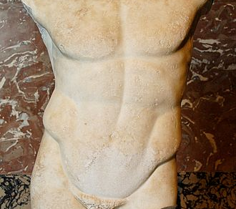
1. Visualisierung des Projektes
- Vorderseite des Torsos Dargestellt
- Elektronik ist im Bilderrahmen Angebracht
- Visualisierung der OPV mithilfe von LED-Matrix
- LED-Matrix ist auf dem Torso angebracht

Slide 5
2. Elektrische Realisierung des Projektes
- LED- Matrix wird mit einem Arduino Angesteuert
- Insert Bauteile

Slide 6
3. Benötigte Komponenten und Geräte
Benötigte Komponente
- Resin
- Mixol
- Trennmittel
Benötigte Geräte:
- 3D Drucker

Slide 7
4. Zeitplan
Woche | Kalenderwoche | Datum | Zielsetzung
2 | 43 | 23.10-29.10 | Gruppenfindung und Projektfindung
3 | 44 | 30.10-05.11 | Vertiefung der Spezifizierung des Projektes
4,5,6 | 45-47 | 06.11-26.11 | Bau des Torsos
6-7 | 47-48 | 13.11-03.12 | Bau und Test der Elektronik
8 | 49 | 04.12-10.12 | Zwischenpräsentation
9,10 | 50 | 11.12-17.12 | Zusammenbau
11-12 | 51-52 | 18.12-31.12 | Puffer

